Slide 1
Pré projeto Wordin’On Site de realização de redações no estilo ENEM
Eliseu Messias Gabriel de Brito
Nathan Rocha de Jesus
Curitiba/PR
2018

Slide 2
Problematização e justificativa
Problema → Estudantes têm dificuldade na realização de redações no estilo ENEM.
Justificativa → Com mais prática dos Estudantes na realização das redações, as dificuldades diminuem.

Slide 3
Por que o nome Wordin’On?
Wordin → Redação.
On → Online.
Ou seja, o site tem a finalidade de possibilitar a realização da escrita de redações de forma online.
Essas redações serão no modelo do ENEM (dissertativas argumentativas).

Slide 4
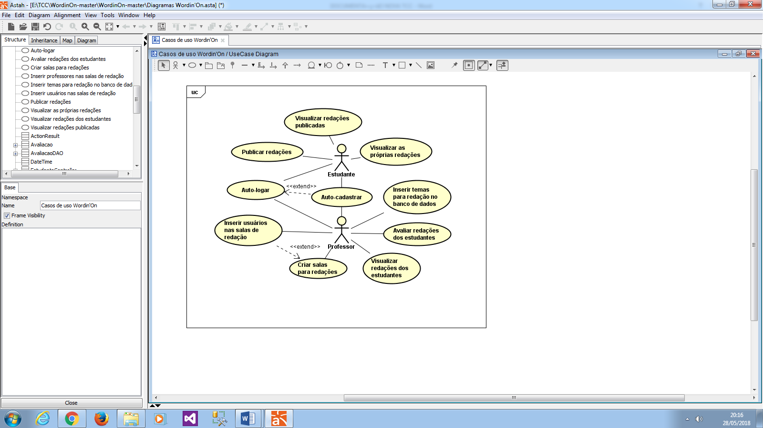
Funcionalidades do site

Slide 5
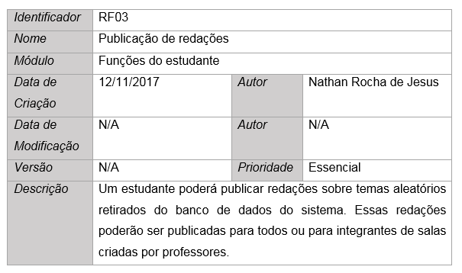
Principais requisitos funcionais

Slide 6
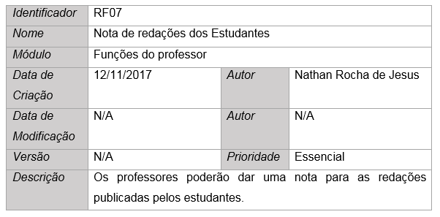
Principais requisitos funcionais

Slide 7
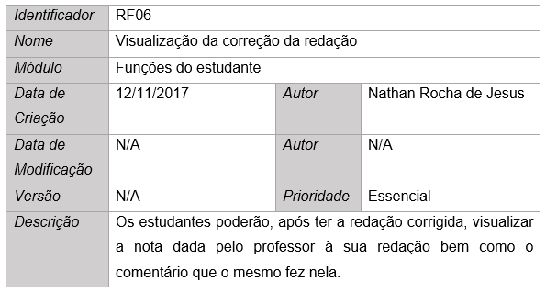
Principais requisitos funcionais

Slide 8
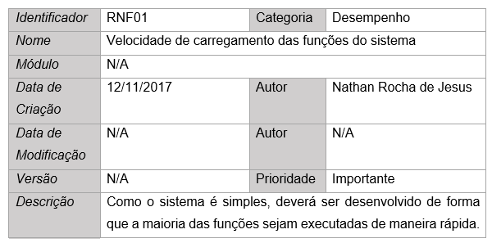
Principais requisitos não funcionais

Slide 9
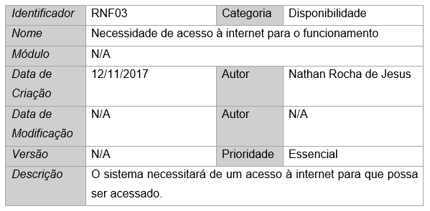
Principais requisitos não funcionais

Slide 10
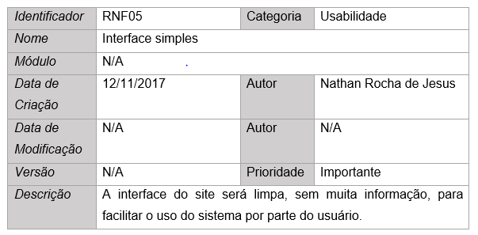
Principais requisitos não funcionais

Slide 11
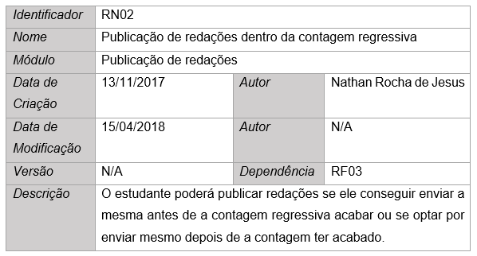
Principais regras de negócio

Slide 12
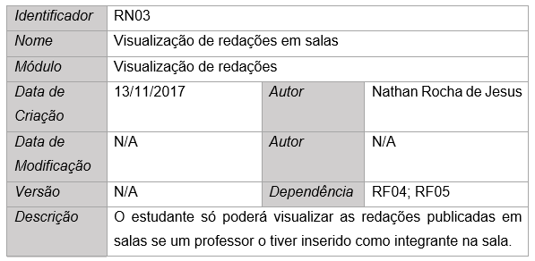
Principais regras de negócio

Slide 13
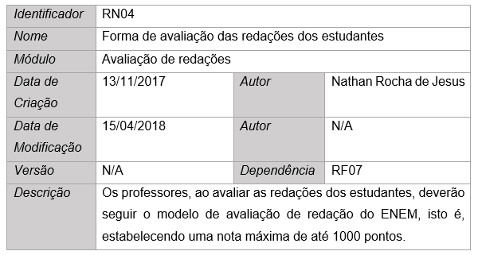
Principais regras de negócio

Slide 14
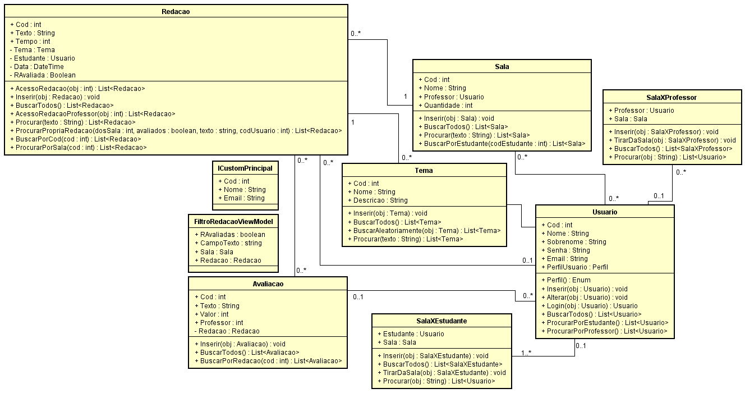
Classes do projeto

Slide 15
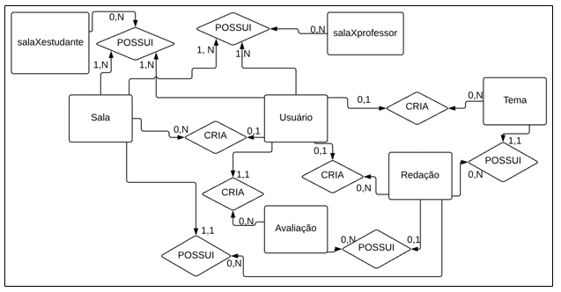
Entidades e relacionamentos

Slide 16
Agradecimentos
Primeiramente aos nossos familiares;
Também à coordenação e ao corpo docente do curso;
Por fim aos amigos, que estiveram ao nosso lado durante o desenvolvimento do projeto.

